Slide 1


Application Project „Umsatzprognose Bäckerei“
Christina Mädge u. Marco Landt-Hayen
Master-Studiengang Data Science, SoSe 2020

Slide 2
Zielformulierung und Setup
Ausgangslage
Die Bestellung von Bäckerei-Filialen ist häufig ein manueller und zeitaufwändiger Prozess auf Basis adjustierter Vorwochenwerte.
Lösungsansatz
Wir haben unterschiedliche Prognosemodelle entworfen, die Bäckereien eine bessere Planungsgrundlage bietensollen.
Dabei wurden verschiedene Daten und Einflussfaktoren einbezogen.
Die Umsätze werden damit auf Warengruppen-Ebene prognostiziert.

Slide 3



Zielformulierung und Setup
Vorgehensweise
Wir haben 5 Modelle aus verschiedenen Bereichen getestet und ein Ensemble:
Naive Modelle (Heuristiken)
Lineare Regression
Entscheidungsbäume
Support Vector Machines
Multilayer Perceptrons
Ensemble aus allen Modellen
Toolbox
Zum Einsatz kamen folgende Programme und Tools:

Slide 4
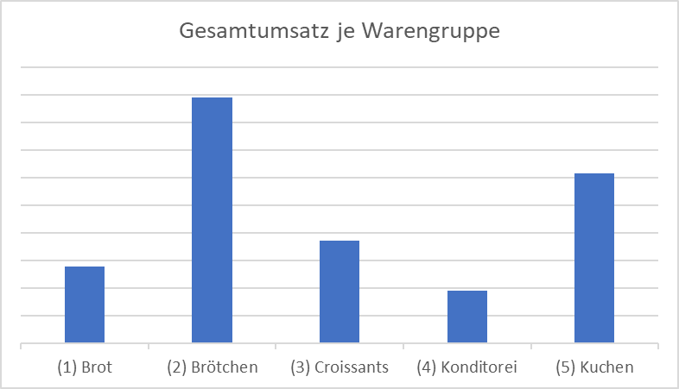
Zielformulierung und Setup
Datenbasis
Für eine fiktive Bäckerei-Filiale kennen wir die historischen täglichen Umsätze je Warengruppe im Zeitraum von 2014 bis 2018.
Daneben haben wir Wetterdaten einbezogen: Temperatur, Windgeschwindigkeit, Bewölkung
Veranstaltungsdaten spielten eine Rolle: Kieler Woche
Als weitere weitere Einflussfaktoren haben wir identifiziert: Ferien, Feiertage, Jahreszeiten
Diese Daten wurden uns von Analytix zur Verfügung gestellt.
Diese Daten wurden selbst recherchiert und erstellt.

Slide 5

Zielformulierung und Setup
Datenexploration und -bereinigung
Überprüfung des Anfangs- und Endzeitpunkt der Datumsattribute in den Datensätzen
Überprüfung der Datensätze auf fehlende Werte + Umgang mit fehlenden Werten
Überprüfung des Datensatzes auf Vollständigkeit
Überprüfung der Datensätze auf Ausreißer + Umgang mit Ausreißern
Vereinigung sämtlicher Datensätze

Slide 6
Bewertung und Vergleich der Ergebnisse
Gütemaße
Mittlere relative Abweichung (MPE)
Die mittlere relative Abweichung gibt uns ein Indiz dafür, ob unser Modell die Umsätze systematisch zu hoch oder zu niedrig schätzt. Wir wollen natürlich möglichst einen Mittelwert nahe Null erzielen. Falls ein Modell jedoch den Umsatz systematisch zu hoch oder zu niedrig schätzt und ansonsten hervoragende Güte-Kennzahlen aufweist, kann man die Schätzwerte mit einem Offset korrigieren um eben diese mittlere relative Abweichung.
Gewichteter Absolutwert der relativen Abweichung (WAPE)
Der gewichtete Mittelwert des Absolutwertes der relativen Abweichung ist für das wichtigste Bewertungskriterium, weil es die Prognosegüte insgesamt am besten misst. Dabei gilt: Je kleiner, desto besser.
Relative Wurzel der quadratischen Abweichung (rRMSE)
Der Mittelwert der Wurzel der quadratischen Abweichung - ins Verhältnis gesetzt zum mittleren Umsatz - liefert uns Anhaltspunkte, ob vermehrt größere Abweichungen zwischen geschätztem und tatsächlichem Umsatz vorliegen. Wir wollen also hier möglichst niedrige Werte finden.

Slide 7
Modellierung - naive Modelle
Schätzung auf Basis des Vorwochenwertes (Umsatz_lag_1W)
Gleitender Durchschnitt…
…der letzten 3 Tage (Umsatz_glDS_3T)
…der letzten 3 Wochen- / Wochenendtage (Umsatz_glDS_3T_erw)
…der letzten 4 Wochen- / Wochenendtage (Umsatz_glDS_4T_erw)
Gewichteter Mittelwert der letzten 4 Wochen (Umsatz_gewMW_4W)
„lag 1 Woche“
„gleitender Durchschnitt 3 Tage“
Mo
Mo
Mo
Di
Mi
Do

Slide 8
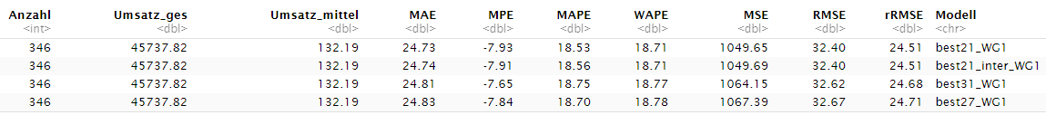
Modellierung - lineare Regression
Anwendung von multiplen Regressionsmodellen
Mehrstufiges Vorgehen:
Einteilung der Daten in Trainings- und Testdatensatz sowie Überprüfung der Variablen auf lineare Abhängigkeit und Multikollinearität
Auswahl der in die Modelle aufzunehmenden Variablen (je Warengruppe)
Beste Teilmengenauswahl („Best Subset Selection“)
Schrittweise Auswahl („Stepwise Selection“): forward and backward
Erstellung von 20 Regressionsmodellen (auf Warengruppenebene)
Auswahl des jeweils besten Modells anhand vordefinierter Gütekennzahlen
Notes:
In einem nächsten Schritt wird mit der linearen Regression ein traditionelles statistisches Modell zur Prognose der Bäckereiumsätze eingesetzt. Die lineare Regression ist ein sehr einfacher Ansatz für das sog. "überwachte Lernen" (supervised learning). Lineare Regressionsmodelle sind insbesondere ein nützliches Werkzeug zur Vorhersage einer quantitativen Output-Variable, die in diesem Fall dem Umsatz pro Tag entspricht. Die Inputvariablen können auch nominal oder ordinal sein.
Bei der Anwendung der linearen Regression sind wir in mehreren Stufen vorgegangen. Der erste Schritt bestand daraus, einen Trainings- und Testdatensatz zu erzeugen. Der Trainingsdatensatz beinhaltete die Daten aus den Jahren 2014 – 2017, der Testdatensatz umfasste die Daten aus dem Jahr 2018.
Des Weiteren wurden die potentiellen Inputvariablen auf lineare Abhängigkeiten und Multikollinearität untersucht, denn zum einen dürfen für die Erstellung linearer Modelle keine linearen Abhängigkeiten zwischen den einzelnen Variablen bestehen; zum anderen wird die Lösung des Regressionsmodells bei Vorhandensein von Multikollinearität instabil.
In einem weiteren Schritt haben wir uns einem der spannendsten Fragen gewidmet: Welche von unseren 37 Inputvariablen sind denn nun am besten geeignet um ein gutes Regressionsmodell zu erhalten? Sind es für alle Warengruppen die gleichen Inputvariablen oder sieht man Unterschiede? Und vor allem, wie wählen wir diese aus?
Wir haben zur Auswahl der am besten geeigneten Variablen je Warengruppe zum einen die best subset selection genutzt, zum anderen die stepwise selection und dabei sowohl forward als auch backward-Vorgehen berücksichtigt.
Die verschiedenen Verfahren führten mitunter zu unterschiedlichen Vorschlägen bzgl. der einzubeziehenden Variablen, weshalb für jeder Warengruppe unterschiedliche Variablen einbezogen wurden, sowohl hinsichtlich der Anzahl als auch inhaltlich und somit natürlich auch unterschiedliche Modelle erstellt wurden. Diese Modelle haben wir dann wiederum anhand vorher definierter Gütekriterien miteinander verglichen und für jede Warengruppe das beste Modell ausgewählt.
Wir haben bei der Auswahl der Modelle festgestellt, dass die einzubeziehenden Variablen mitunter stark voneinander abweichen, wenn man die unterschiedlichen Warengruppen betrachtet. Zudem performen Regressionsmodelle insgesamt für die unterschiedlichen Warengruppen unterschiedlich gut.
Dann fällt auf, dass die Schätzer für die Warengruppe 1 und 3 offenbar systematisch zu niedrig sind, weil die mittlere relative Abweichung bei -8% liegt. Warengruppe 4 wird dagegen konsequent zu hoch geschätzt. Für die Warengruppen 2 und 5 liegt der Wert näher an Null bzw. ist gleich 0.
Und der mittlere gewichtete Absolutwert der relativen Abweichung (WAPE), den wir vorrangig als Güte-Kriterium im Auge haben, zeigt den niedrigsten Wert für Warengruppe 2, gefolgt von Warengruppe 5. Ähnliche Ergebnisse hatten wir auch mit dem besten naiven Modell erzielt: Dort konnten mit dem erweiterten gleitenden Durchschnitt der letzten 4 Wochen- bzw. Wochenendtage die besten Ergebnisse für die Warengruppen insgesamt erzielt werden und für die Warengruppe 2 lag der WAPE ebenfalls bei 11.
Wir haben uns dann den Verfahren aus dem Bereich Machine Learning und Deep Learning gewidmet und wollten rausfinden, ob sich damit noch bessere Ergebnisse erzielen lassen.

Slide 9
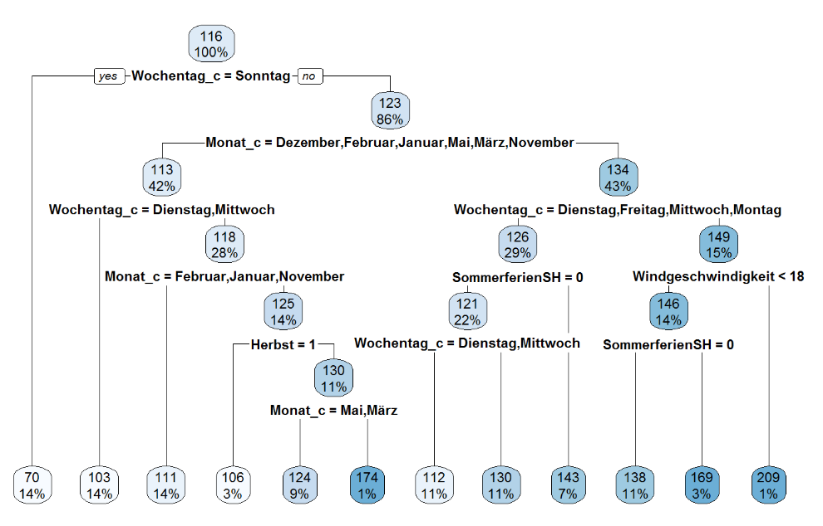
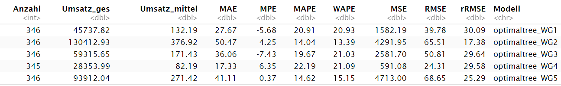
Modellierung - Entscheidungsbäume
Verwendetes Verfahren: Regressionsteil des CART (Classification And Regression Tree) nach Breiman et. al.
Mehrstufiges Vorgehen:
Einteilung der Daten in Trainings- und Testdatensatz
Grundlegende Implementierung (je Warengruppe)
Tuning
Notes:
In einem weiteren Schritt haben wir mit den Entscheidungsbäumen ein erstes Machine Learning-Verfahren angewendet.
Es gibt viele Methoden zur Konstruktion von Entscheidungsbäumen, aber eine der ältesten ist der von Breiman et al. entwickelte Klassifizierungs- und Regressionsbaumansatz (CART). (1984). Dieses Projekt konzentriert sich auf den Regressionsteil von CART.
Wir haben erneut die Daten in einen Trainings- und Testdatensatz unterteilt und dann je Warengruppe einen ersten Regressionsbaum erstellt.
In R können Regressionsbäume mit der Funktion rpart erstellt und mit rpart.plot visualisiert werden. rpart.plot bietet viele Plotoptionen, auf die wir an dieser Stelle nicht weiter eingehen werden. Im Standard-Plot werden jedoch der Prozentsatz der Daten angezeigt, die auf diesen Knoten fallen, und der durchschnittliche Umsatz für diesen Zweig.
Betrachten wir das Ergebnis für die 1. Warengruppe einmal genauer.
>
…
<
Man kann feststellen, dass dieser Baum 11 interne Knoten enthält, was zu 12 Endknoten führt. Grundsätzlich partitioniert dieser Baum in 11 Variablen, um sein Modell zu erstellen. Es gibt jedoch 28 Variablen in df_dt_train_WG1. Also was ist passiert?
Hinter den Kulissen wendet rpart automatisch einen Bereich von Kostenkomplexität an (α-Werte zum Beschneiden des Baums). Um den Fehler für jeden α-Wert zu vergleichen, führt rpart eine 10-fache Kreuzvalidierung durch, sodass der mit einem bestimmten α-Wert verbundene Fehler berechnet wird.
Tuning:
Neben dem Kostenkomplexität (α)-Parameter ist es auch üblich folgende Parameter anzupassen:
- minsplit: Die Mindestanzahl von Datenpunkten, die erforderlich sind, um eine Teilung zu versuchen, bevor ein Endknoten erstellt werden muss. Der Standardwert ist 20. Wenn man diesen Wert verkleinert, können Endknoten, die möglicherweise nur eine Handvoll Beobachtungen enthalten, erstellt werden um den vorhergesagten Wert zu prognostizieren.
- maxdepth: Die maximale Anzahl interner Knoten zwischen dem Wurzelknoten und den Endknoten. Der Standardwert ist 30, was ziemlich liberal ist und das Bauen ziemlich großer Bäume ermöglicht.
Um möglichst viele Kombinationen auszutesten, haben wir Rastersuchen per Hyperparameter-Raster durchgeführt. In diesem Beispiel für Warengruppe 1 haben wir einen Bereich von minsplit von 5 bis 150 untersucht und die maximale Tiefe von 8 bis 15 variiert (da unser ursprüngliches Modell eine optimale Tiefe von 12 gefunden hat). Das Ergebnis waren somit 1168 verschiedene Kombinationen, die untersucht wurden. Auf diesem Weg sind wir zu unseren optimalen Modellen je Warengruppe gelangt.
7.4 Fazit Decision Trees
Die Decision Trees liefern vergleichsweise gute Schätzwerte für die Warengruppen 4 (= Konditorei) und 5 (= Kuchen). Für Warengruppe 4 performt der Entscheidungsbaum insgesamt (deutlich) besser als das lineare Modell, aber immer noch schlechter als das naive. Das naive Modell liefert dabei insbesondere bessere Werte für den MPE, den WAPE sowie RMSE und rRMSE. Was Warengruppe 5 anbelangt, bleibt der Entscheidungsbaum knapp hinter dem linearen Modell zurück, was vor allem auf deutlich höhere Werte bei den Kennzahlen MSE, RMSE sowie rRMSE zurückzuführen ist.
Anders sieht es bei den verbleibenden Warengruppen 1, 2, und 3 aus. Zwar liefert der Entscheidungsbaum für Warengruppe 1 bessere Werte als das naive Modell, performt aber andererseits deutlich schlechter als das lineare Modell. In den anderen Warengruppen 2 und 3 landen die Entscheidungsbäume hinter den anderen getesteten Modellen. Am schlechtesten scheinen Entscheidungsbäume für die Prognose der Umsätze in der Warengruppe 3 zu sein. Für diese Warengruppe ergeben sich deutlich schlechtere Werte bei nahezu allen Gütekennzahlen (Ausnahme: der MPE, der beim lm -8 und beim DT -7 beträgt).

Slide 10
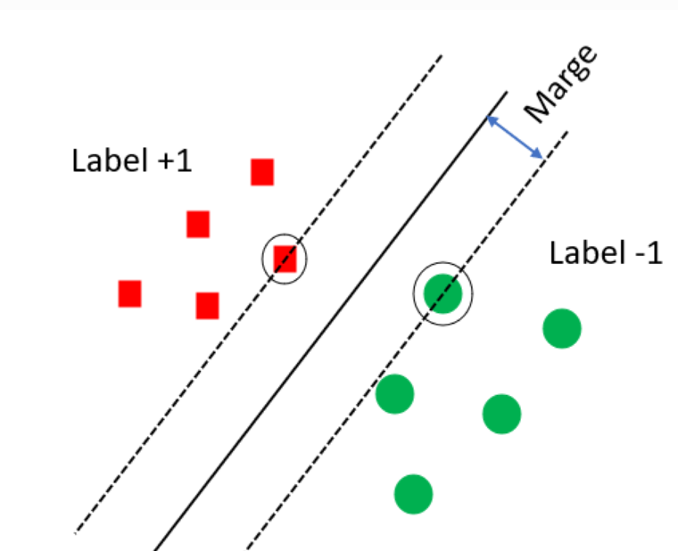

Modellierung - Support Vector Machines
(Nicht-)lineare SVM zur Klassifizierung linear (nicht-)trennbarer Daten haben wir in Machine Learning kennen gelernt.
Hier sind wir eine Stufe weiter gegangen: SVM zur Regression
radial-basis-kernel („rbf“)

Slide 11
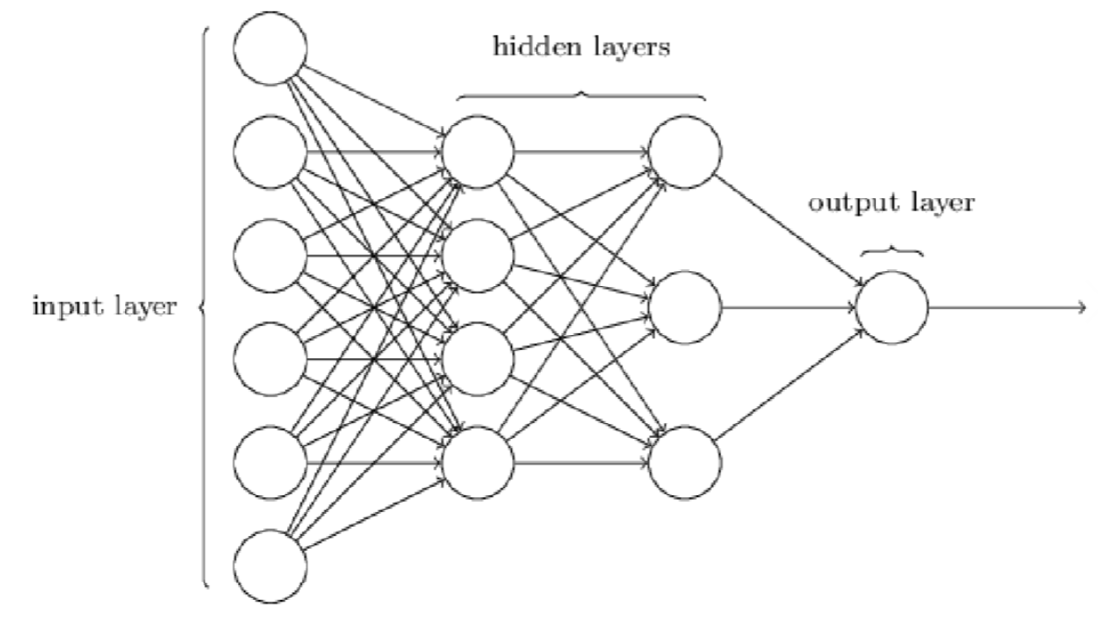
Modellierung - Multilayer Perceptrons
43 Eingabe-Variablen
skaliert / binär
2 hidden layers (100, 50 units)
„relu“ Aktivierung
SGD mit Momentum
Online-Learning
20 Epochen

Slide 12
Modellierung - Ensemble
Wir haben jeweils die besten Modelle aus den 5 Bereichen für jede Warengruppe identifiziert.
Und dann haben den Mittelwert als Ensemble-Schätzer angesetzt.
Dadurch verbessern sich die Ergebnisse teilweise.

Slide 13
Bewertung und Vergleich der Ergebnisse
Gütemaße
Mittlere relative Abweichung (MPE)
Gewichteter Absolutwert der relativen Abweichung (WAPE)
Relative Wurzel der quadratischen Abweichung (rRMSE)

Slide 14
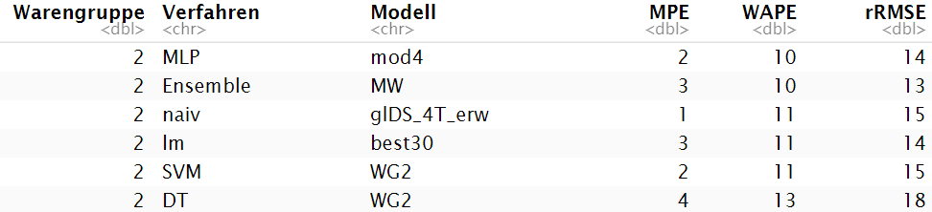
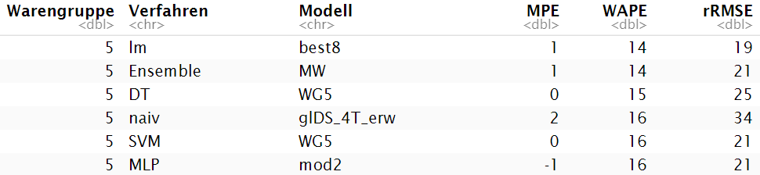
Bewertung und Vergleich der Ergebnisse
Die Ergebnisse im Detail für Warengruppe (2) Brötchen und (5) Kuchen

Slide 15
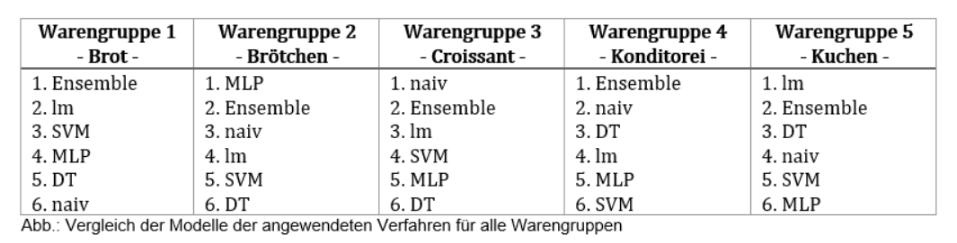
Bewertung und Vergleich der Ergebnisse
Die Ergebnisse im Überblick

Slide 16
Zusammenfassung und Ausblick
Es gibt keinen klaren Gewinner, einfache Ensemble-Bildung hilft.
Die Prognosegüte unterscheidet sich stark für die Warengruppen: Der Umsatz für Brötchen und Kuchen lässt sich am besten schätzen.
Jedes Modell könnte alleine eine Projekt-Arbeit füllen, es gibt zahlreiche Ausbaustufen, die wir nicht behandelt haben.
VIELEN DANK an Nils für die tolle Unterstützung und Inspiration !!! ☺

Slide 17
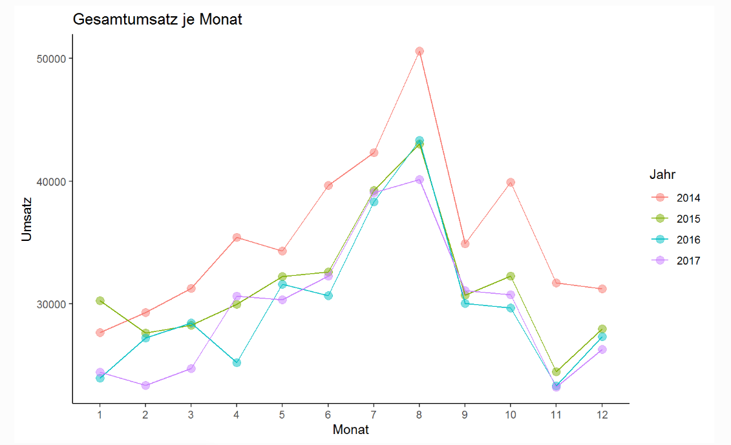
Anhang

Slide 18
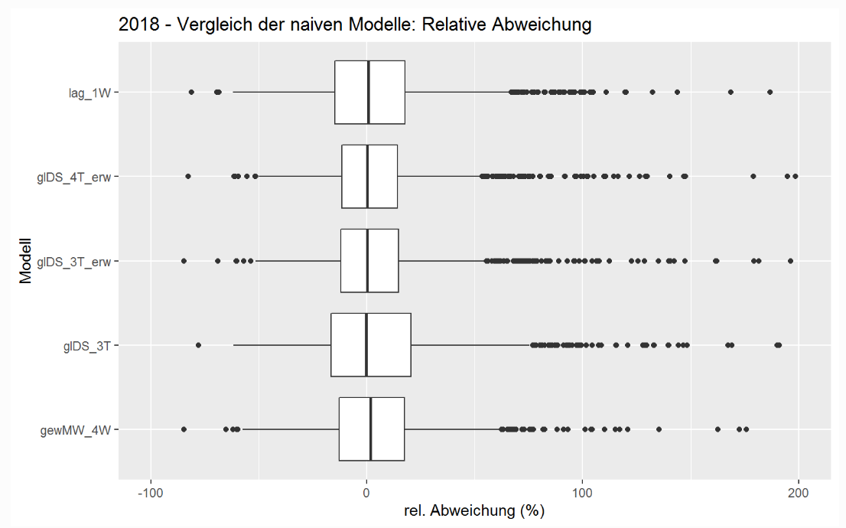
Anhang

Slide 19
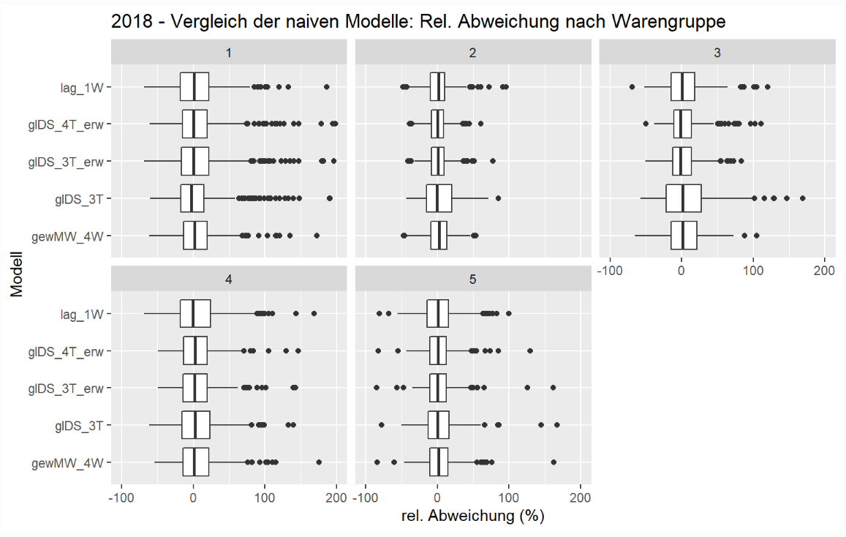
Anhang

Slide 20
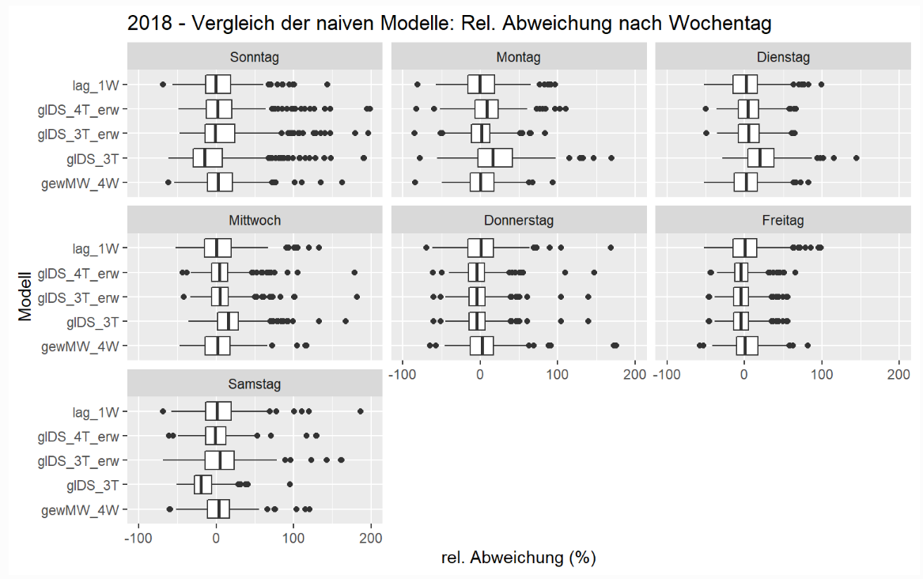
Anhang

Slide 21
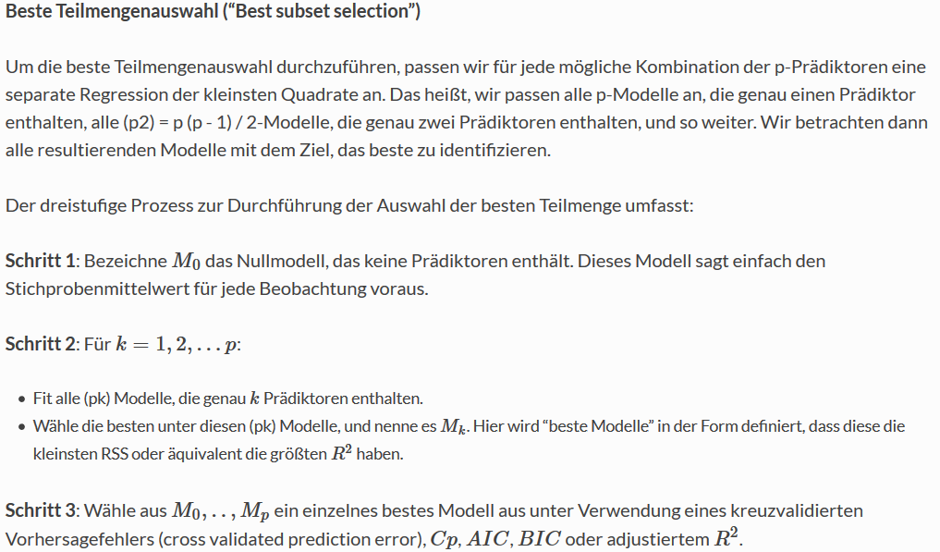
Anhang – Lineare Regression – Beste Teilmengenauswahl

Slide 22
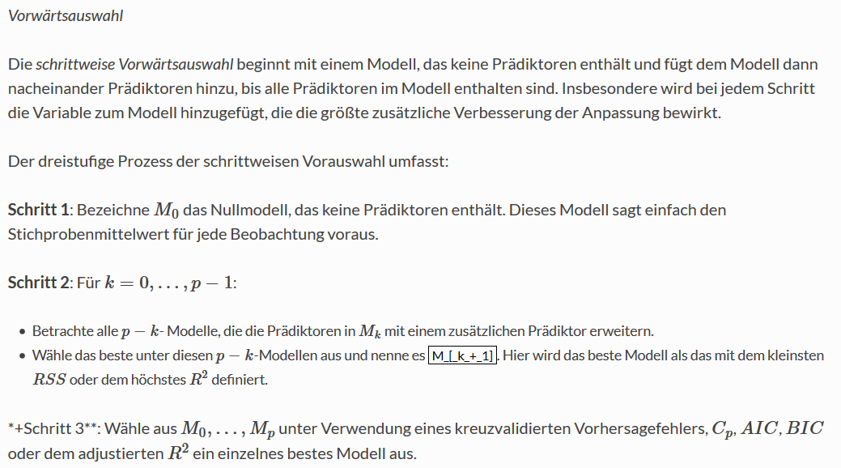
Anhang – Lineare Regression - Vorwärtsauswahl

Slide 23
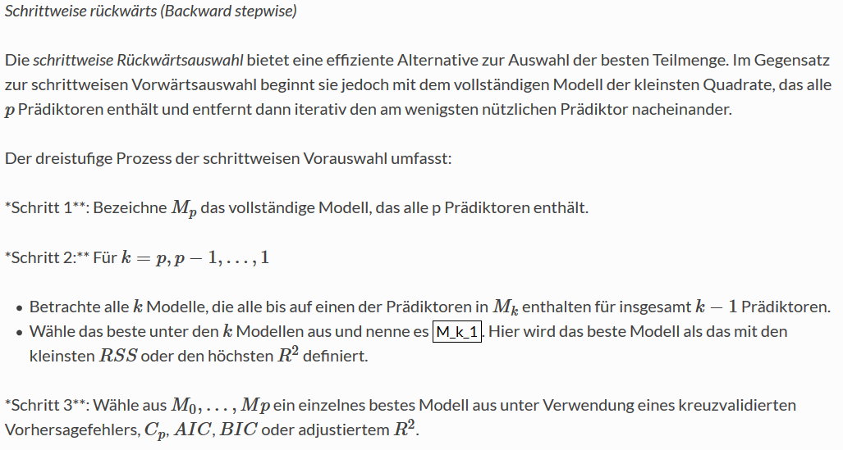
Anhang – Lineare Regression - Rückwärtsauswahl

Slide 24
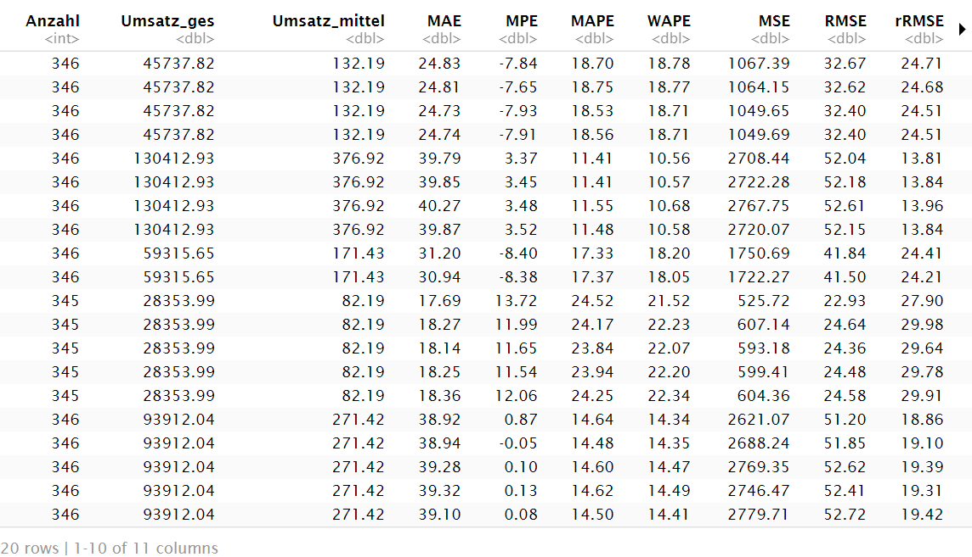
Anhang – Lineare Regression - Ergebnisüberblick

Slide 25
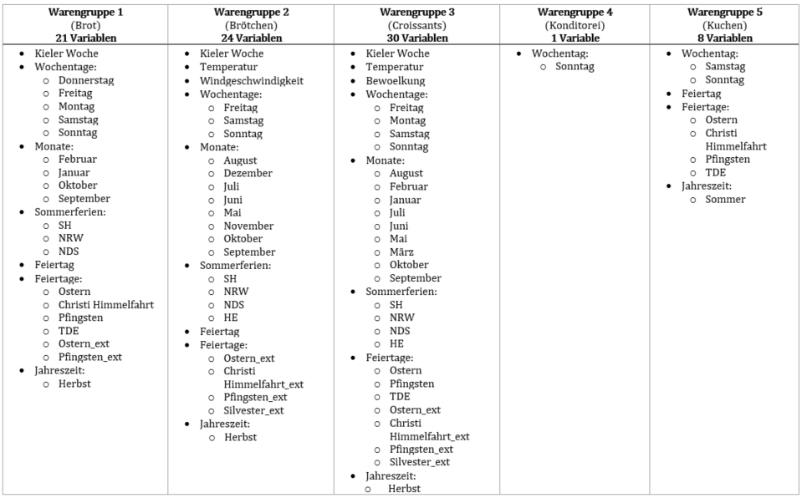
Anhang – Lineare Regression – Vergleich der Ergebnisse

Slide 26
Anhang
Notes:
Wir beginnen bspw. mit 1061 Beobachtungen am Wurzelknoten (ganz am Anfang) und die erste Variable, die zur Teilung verwendet wird (also die erste Variable, die eine Reduzierung der SSE optimiert), ist der Wochentag Sonntag. Wir sehen, dass am ersten Knoten alle Beobachtungen mit Wochentag_c = Sonntag zum nach links gehen. Die Gesamtzahl der Beobachtungen, die diesem Zweig folgen (152), ist in Prozent angegeben, genauso wie der durchschnittliche Umsatz. Die anderen Nicht-Sonntags-Kandidaten wandern nach rechts (wir kennen das alles aus Machine Learning).
In einem nächsten Split wird der Monat als Kriterium verwendet.
Grundsätzlich sagt uns dies, dass die wichtigste Variable, die anfangs den größten Rückgang der SSE aufweist, der Wochentag Sonntag ist, wobei die Umsätze sonntags in der Warengruppe Brot um > 40% geringer sind als an den anderen Tagen der Woche.
Man kann feststellen, dass dieser Baum 11 interne Knoten enthält, was zu 12 Endknoten führt. Grundsätzlich partitioniert dieser Baum in 11 Variablen, um sein Modell zu erstellen. Es gibt jedoch 28 Variablen in df_dt_train_WG1. Also was ist passiert?
Hinter den Kulissen wendet rpart automatisch einen Bereich von Kostenkomplexität an (α-Werte zum Beschneiden des Baums). Um den Fehler für jeden α-Wert zu vergleichen, führt rpart eine 10-fache Kreuzvalidierung durch, sodass der mit einem bestimmten α-Wert verbundene Fehler berechnet wird.

Slide 27
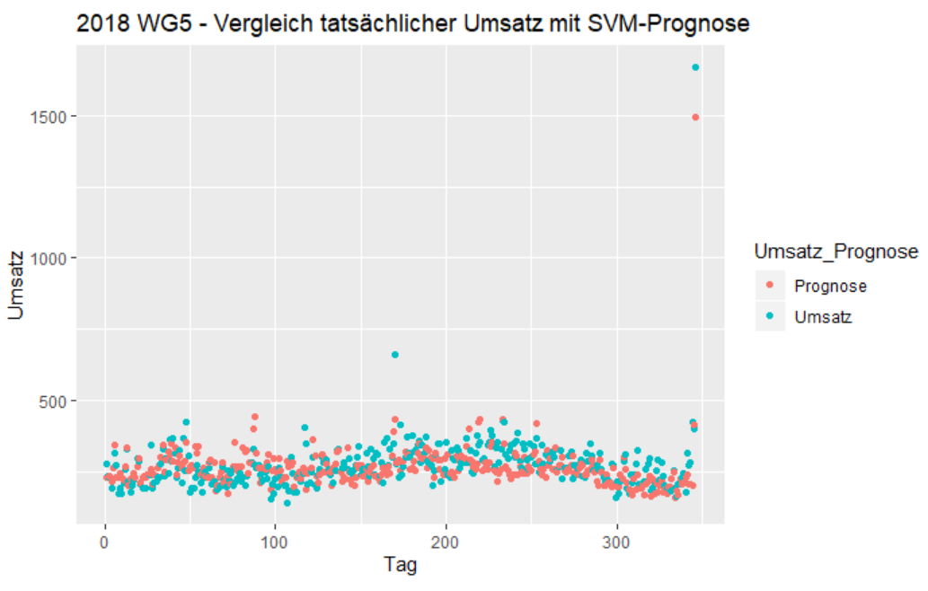
Anhang

